Slide 1



Муниципальное бюджетное дошкольное образовательное учреждение детского сада комбинированного вида №30
ст. Воздвиженская муниципальное образование
Курганинский район
Литературная викторина:
« В гостях у сказки»
Подготовила воспитатель 1 категории
старшей логопедической группы:
Е. А. Юндина

Slide 2
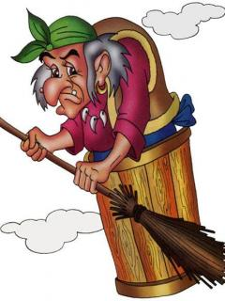

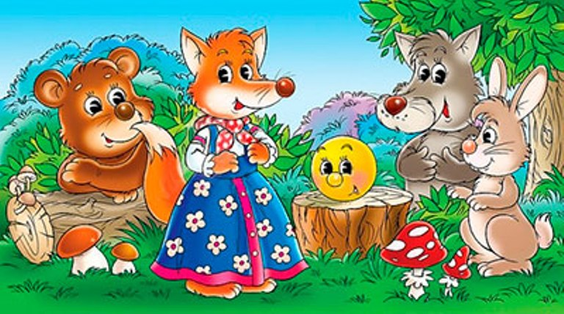


Сказки стародавние
Грустные, забавные,
Добрые, серьёзные
Лунные и звёздные.
Мы любим их слушать,
Любим их читать.
С ними даже можно
Просто поиграть.

Slide 3

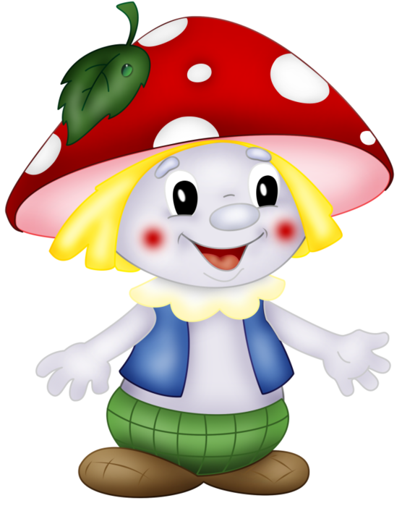
«Репка»
Что за сказка: кошка, внучка,
Мышь, ещё собака Жучка
Деду с бабой помогали
Корнеплоды собирали?

Slide 4

«Три медведя»
Возле леса, на опушке
Трое их живёт в избушке.
Там три стула и три кружки
Три кровати, три подушки.
Угадайте без подсказки,
Кто герои этой сказки?

Slide 5
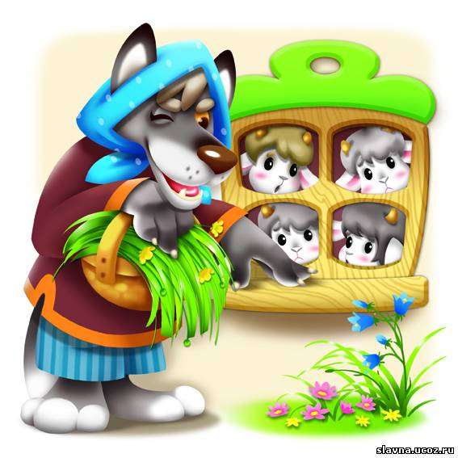
«Волк и семеро козлят»
Ждали маму с молоком,
А пустили волка в дом.
Отворили дверь козлята
И пропали все куда-то.

Slide 6

«Колобок»
И в пути он песню пел.
Съесть его хотел зайчишка,
Серый волк и бурый мишка.
А когда малыш в лесу
Встретил рыжую лису,
От неё уйти не смог.
Что за сказка?...

Slide 7
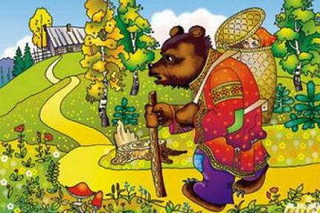
«Маша и медведь»
Отвечайте на вопрос:
Кто в корзине Машу нёс
Кто садился на пенёк
И хотел съесть пирожок?
Сказочку ты знаешь ведь?
Кто же это был?...
медведь

Slide 8
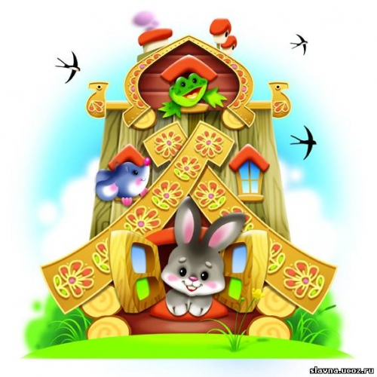
«Теремок»
Поселились в той избушке
Очень разные зверюшки.
Попросился к ним и мишка,
Только ведь медведь не мышка,
Влезть и так и сяк старался,
Сверху сел и дом сломался.

Slide 9
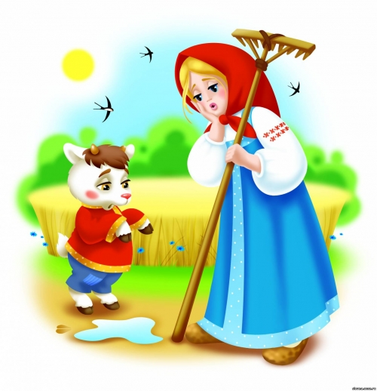
«Сестрица Алёнушка и братец Иванушка»
Сестрица просила:
-Не пей из копытца.
А братец не слушался,
Выпил водицы.
Что за сказка про сестрицу,
Про козлёнка, про водицу?

Slide 10
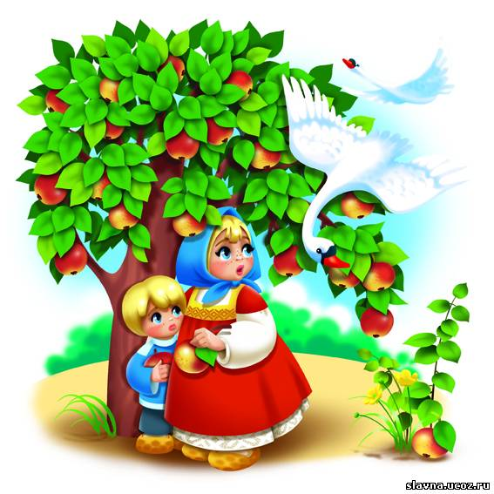
«Гуси-лебеди»
Мальчик с гусями летал в поднебесье.
Как мальчика звали? Скажите все вместе!
А как сказка называется?

Slide 11

«Кот, Лиса и Петух»
Ой Лиса, Лиса, Лиса
Хитрая плутовка.
Пела песенку она очень, очень звонко:
-Петушок, Петушок!
Золотой гребешок.
Выгляни в окошко,
Дам тебе горошку.

Slide 12

«Заюшкина избушка»
Дом растаял ледяной-
Попросилась в лубяной.
Приютил её зайчишка,
Сам остался без домишка.
Зайцу петушок помог.
Лису выгнал за порог.

Slide 13


«Волк и лиса»
Эта ловкая плутовка
Посадила в прорубь волка.
А потом на нём каталась,
Очень хитро ухмылялась:
«Битый небитого везёт.»

Slide 14
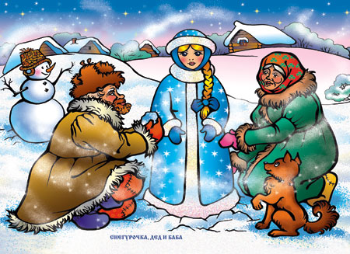
«Снегурочка»
Дед и бабка вместе жили
Дочку из снежка слепили,
Но костра горячий жар
Превратил дочурку в пар.
Дед и бабушка в печали.
Как же их дочурку звали?

Slide 15
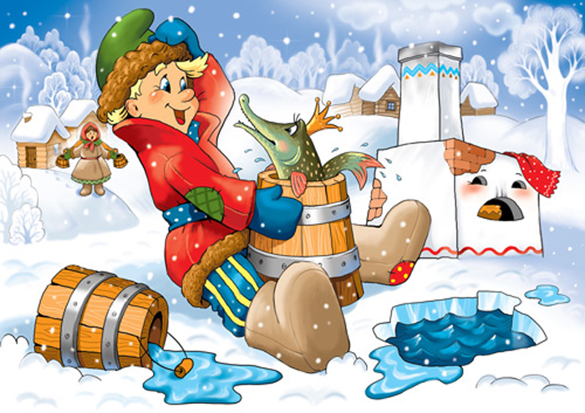
« По щучьему веленью»
Уплетая калачи,
Ехал парень на печи.
Прокатился по деревне
И женился на царевне!

Slide 16
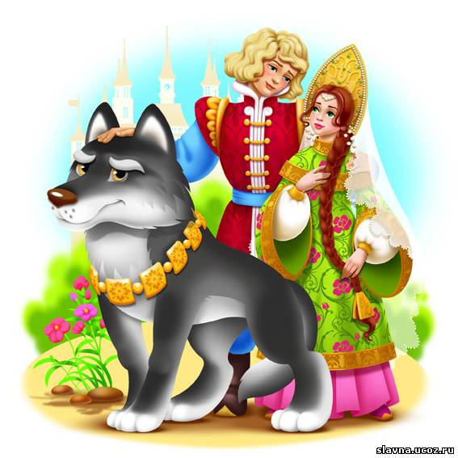
«Иван Царевич и серый волк»
В сказке той царевич жил.
Серый волк ему служил.
Сказку эту вспоминайте,
Дружно вместе отвечайте!

Slide 17

«Красная шапочка»
Бабушка девочку очень любила,
Шапочку красную ей подарила-
Девочка имя забыла своё:
А ну, подскажите имя её.

Slide 18
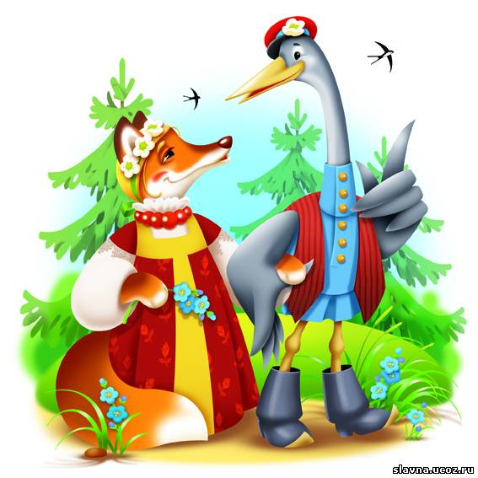
«Лиса и Журавль»
Ой! Лиса, Лиса, Лиса,
Обманула Журавля,
Но не знала, что Журавль,
Тоже очень хитрый малый.

Slide 19

«Кот в сапогах»
Этот сказочный герой
С хвостиком, усатый,
В шляпе у него перо,
Сам весь полосатый,
Ходит он на двух ногах,
В ярко-красных сапогах.

Slide 20

«Золушка»
Так быстро от принца девица бежала,
Что туфельку даже она потеряла.

Slide 21
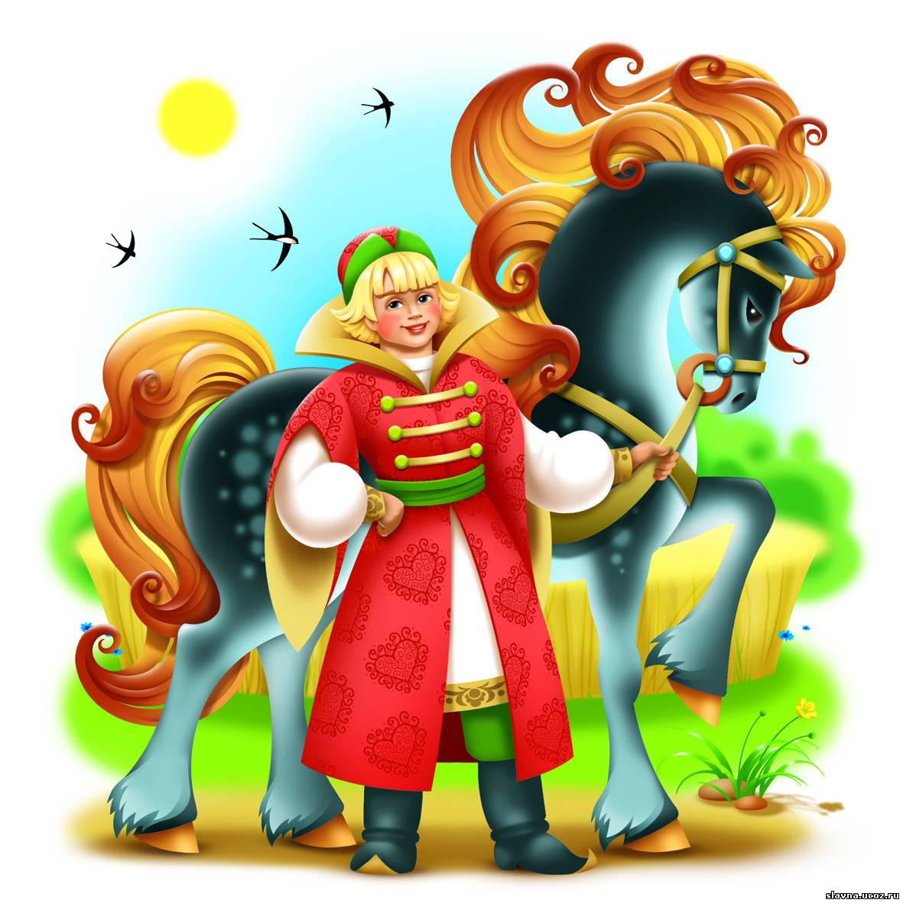
«Конёк-горбунок»
У Ивана-дурака
Друг есть верный на века.
Все решить проблемы в срок
Может славный Горбунок.

Slide 22
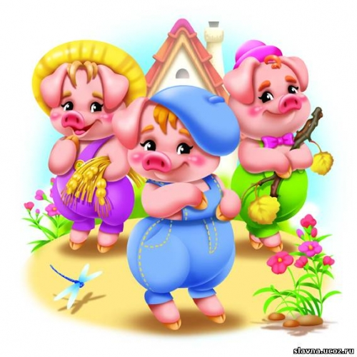
«Три поросёнка»
Носик круглый, пяточком,
Им в земле удобно рыться,
Хвостик маленький крючком,
Вместо туфелек – копытца.
Трое их – и до чего же
Братья дружные похожи.
Отгадайте без подсказки,
Кто герои этой сказки?

Slide 23
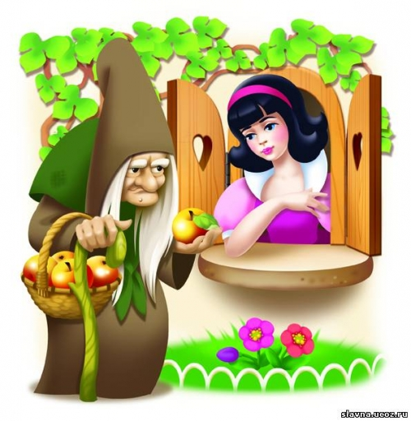
«Белоснежка и семь гномов»
Она была подружкой гномов.
И вам, конечно же, знакома.

Slide 24

«Дюймовочка»
Родилась у мамы дочка
Из прекрасного цветочка.
Хороша малютка просто!
С дюйм была малышка ростом.
Если сказку вам читали ;
Знаете, как дочку звали.

Slide 25

«Принцесса на горошине»
Разыгралась непогода,
А на улице темно.
В эту злую непогоду
Девушка стучит в окно.
Не сомневайся, Принц, она
хорошая.
Принцесса…
на горошине.

Slide 26
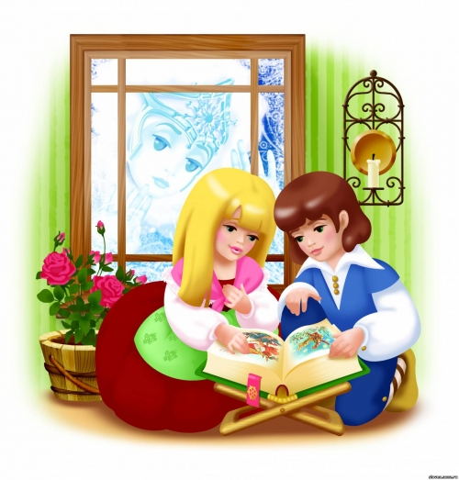
«Снежная королева»
Налетела злая вьюга,
Герда потеряла друга.
В царство льда умчался Кай!
Герда! Герда! Выручай!
Вьюга кружит вправо, влево
В сказке….

Slide 27
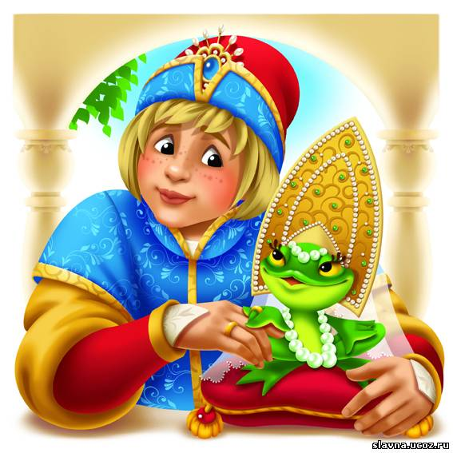
«Царевна –лягушка»
Стрела молодца угодила в болото,
Ну где же невеста?
Жениться охота!
А вот и невеста,
Глаза на макушке.
Невесту зовут…

Slide 28

Спасибо за внимание!!!

